Slide 1
«Использование игровых технологий в ДОО для формирования языковой картины мира детей. Методы работы»
Подготовила: старший воспитатель СП «Детский сад №9»ГБОУ СОШ №9 г.о. Октябрьск Калмыкова Ю.В.

Slide 2
Понятие игровой технологии
Игровая технология – это организация педагогического
процесса в форме различных педагогических игр.
Это последовательная деятельность педагога
Цель игровой технологии – создание полноценной
мотивационной основы для формирования навыков и
умений деятельности в зависимости от условий
функционирования дошкольного учреждения и уровня
развития детей.
Задачи:
1. Достигнуть высокого уровня мотивации, осознанной потребности в усвоении знаний и умений за счёт собственной активности ребёнка.
2. Подобрать средства, активизирующие деятельность детей и повышающие её результативность.

Slide 3
1. По виду деятельности :физические ( двигательные), интеллектуальные (умственные), трудовые, социальные, психологические. 2. По характеру педагогического процесса : а) обучающие, тренировочные, контролирующие и обобщающие; б) познавательные, занимательные, воспитательные, развивающие; в) репродуктивные, продуктивные, творческие; г) коммуникативные, диагностические, 3. По характеру игровой методики : предметные, сюжетно- ролевые, интеллектуальные игры, игры с готовыми правилами (дидактические). 4. По содержанию – музыкальные, математические, социализирующие, логические и т.д. 5. По игровому оборудованию : настольные, компьютерные, театрализованные, сюжетно-ролевые, режиссёрские. 6. По типу организации: групповые, подгрупповые, индивидуальные (по С.Новосёловой, в рамках ФГОС)
Виды педагогических игр

Slide 4
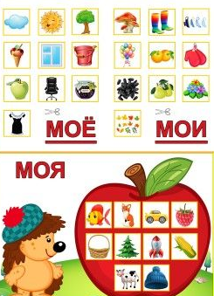
Игры на формирование грамматического строя речи «Мой, моя», «Жадный ежик» Цель: закреплять навык использования в речи прилагательных мужского и женского рода «Какой вкусный сок» Цель: закреплять умение согласовывать числительные с существительными

Slide 5
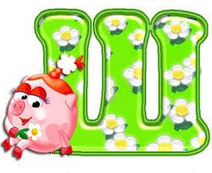
Игры на формирование произносительной стороны речи «Звуковая дорожка» Цель: автоматизация звуков в словах, слогах. Речь с движением «Поезд» Цель: автоматизация звука «Ш»

Slide 6
Игры на развитие связной речи
«Составь рассказ по плану»
цель: формирование навыков связного последовательного
пересказа текста с опорой на графические схемы
Подготовка к обучение грамоте
«Собери букву»
цель: закрепление знаний о буквах (гласных, согласных),
развитие мышления, помочь развить воображение.

Slide 7
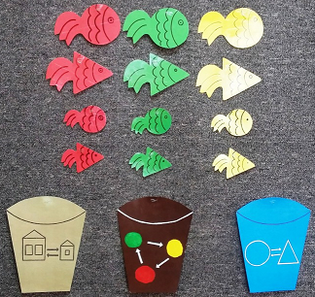
Интеллектуальные игры
Игры-упражнения, игры-тренинги,
воздействующие на психическую сферу;
интеллектуальные игры типа
«Счастливый случай»,
«Что? Где?Когда?», «Заморочки из бочки»,
«Зарядка для ума» и т.д. Данные важная
составная часть образовательной работы
познавательного характера.

Slide 8
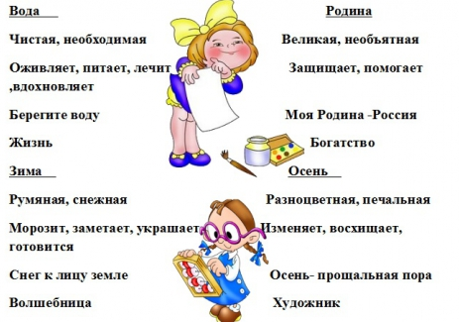
“Пять строчек по правилам”. Синквейн
Синквейн – это стихотворение, которое состоит из
пяти строчек по определенным правилам.
1 строчка – это название темы
2 строчка – это определение темы в двух
прилагательных или причастиях
3 строчка – это три глагола, показывающие
действие в рамках темы.
4 строчка – фраза из четырех слов, оказывающая
отношение автора к теме.
5 строчка – завершение темы, синоним первого
слова, выраженный любой частью речи.

Slide 9
Спасибо за внимание!

